Slide 1
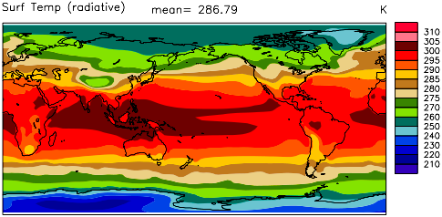
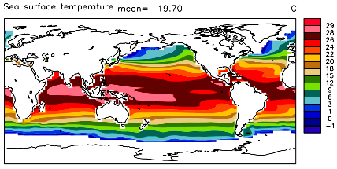
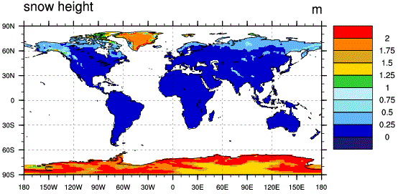
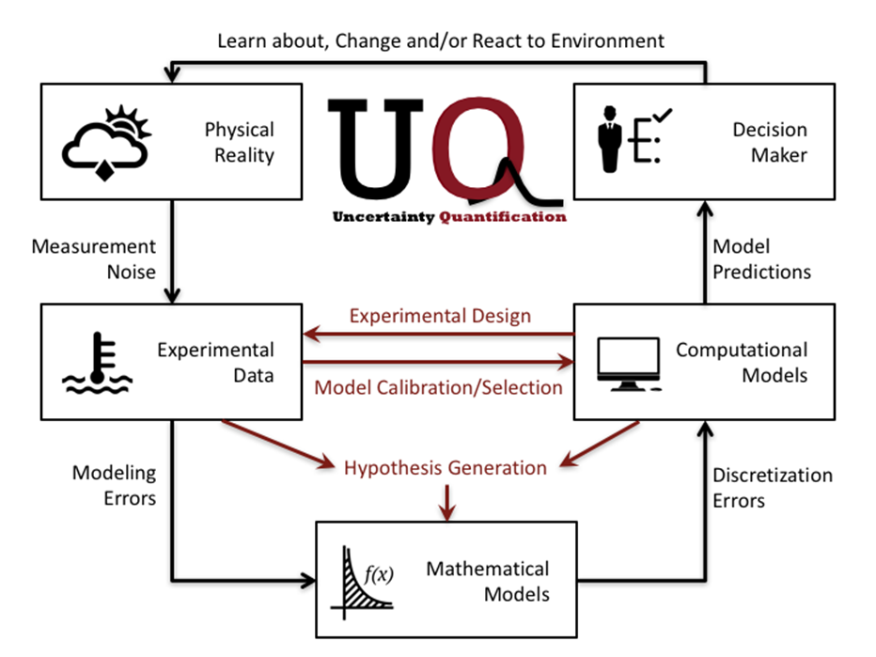

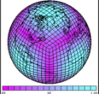

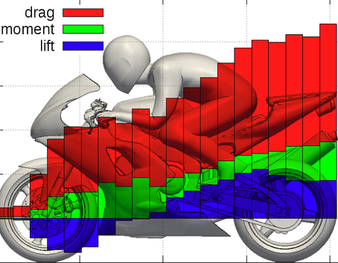
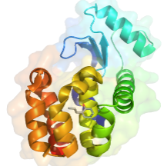


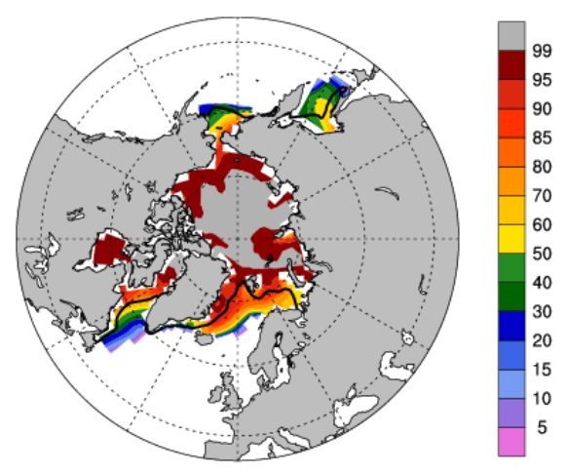


数值气候模拟与不确定性分析
吴利 清华大学 计算机系 高性能所

Slide 2
目录
面向地球系统模式的自动参数优化技术
针对BCC气候模式的初值集合方法设计
强化学习动态参数优化技术
基于机器学习的ENSO预测修正技术

Slide 3
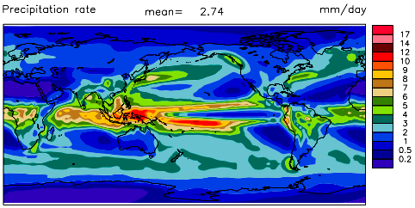
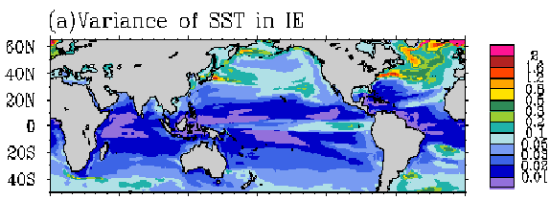
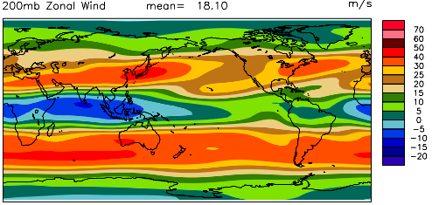
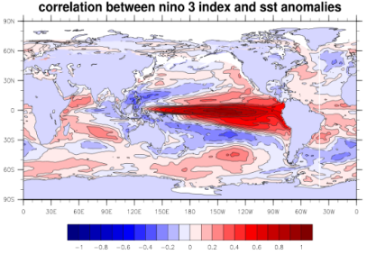
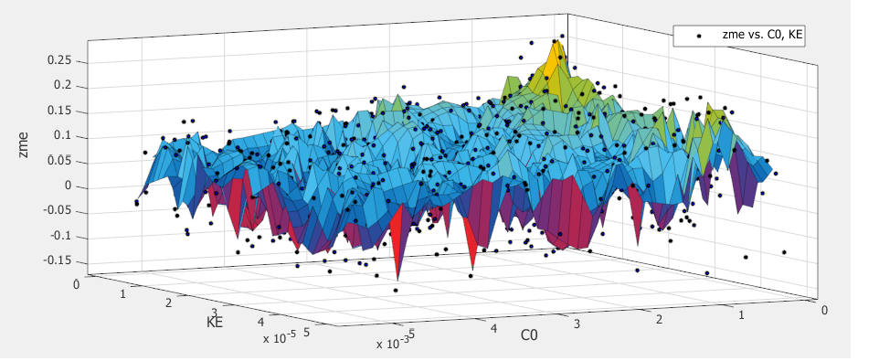
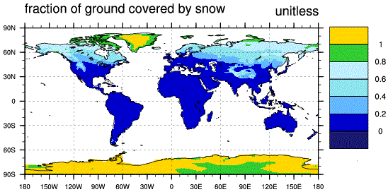
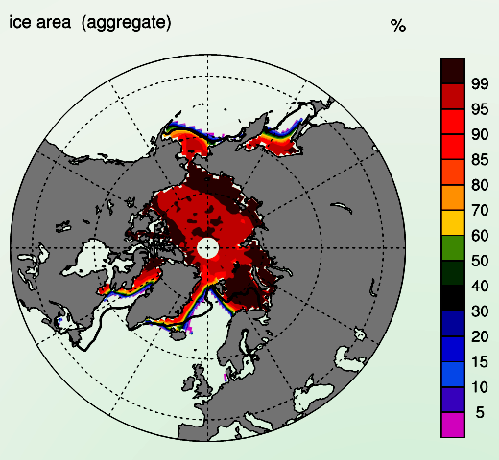
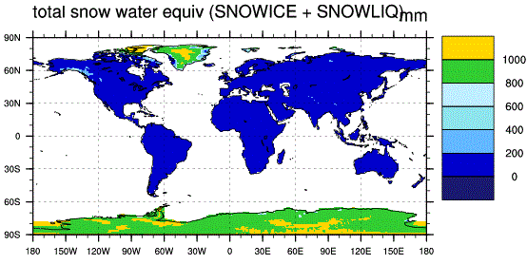
1.1 地球系统模式概述
什么是地球系统模式？它有什么特点？
数学物理模型
运行一次需要极高的时间和计算开销
强非线性，强非光滑，多峰
重要的高性能计算应用之一
不同模拟的温度差别（℃）
大气
海洋
不同模拟场景
CPL
陆面
海冰

Slide 4
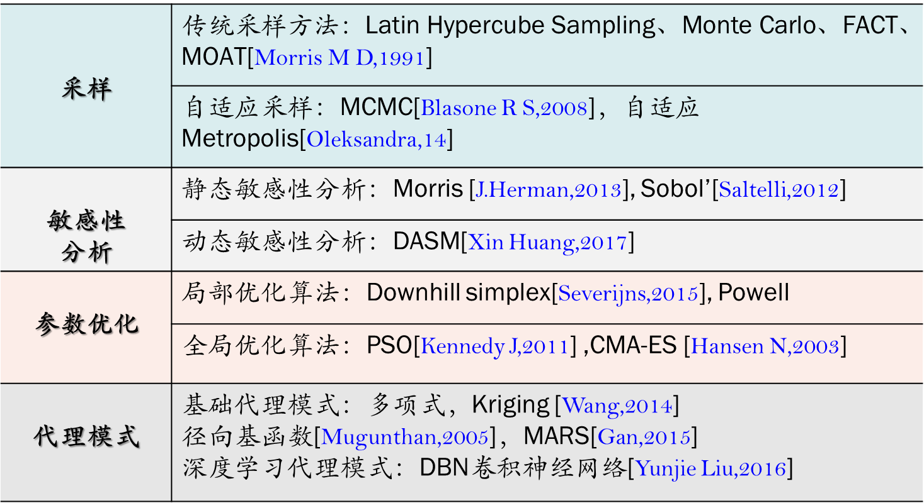
1.2 不确定量化分析方法分类

Slide 5
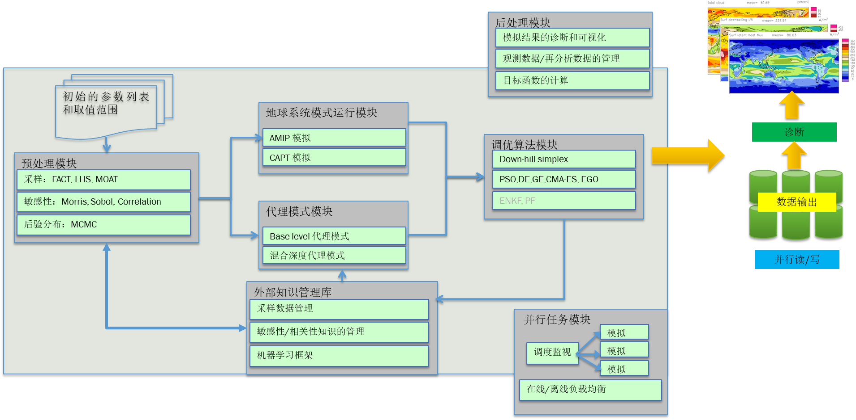
1.3面向地球系统模式不确定参数估计的自动化框架

Slide 6
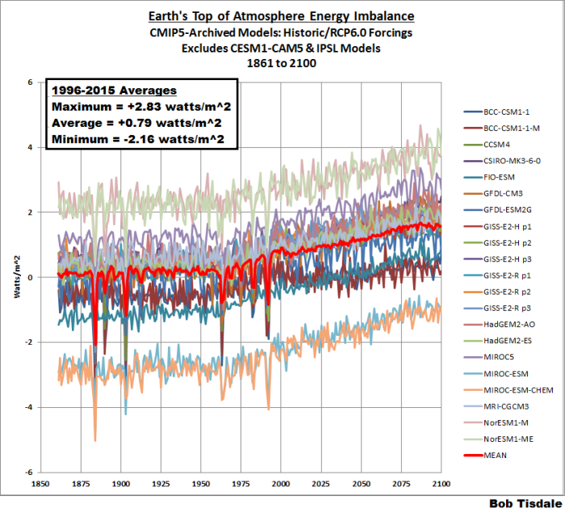
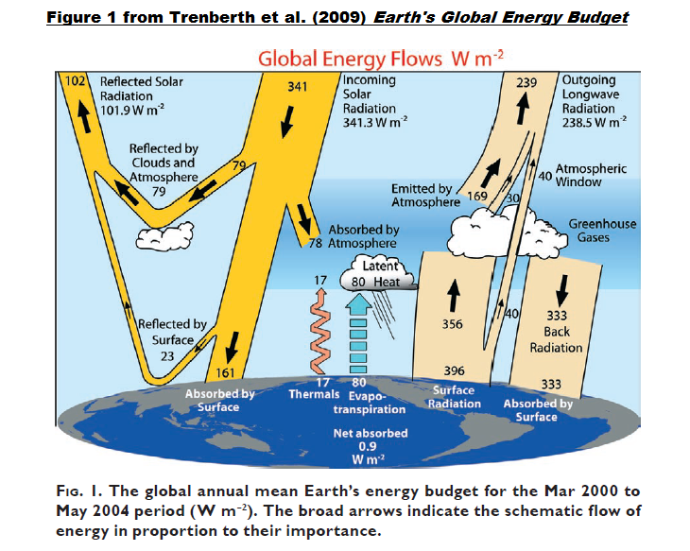
1.4 满足辐射平衡约束的大气模式不确定性参数优化
什么是辐射平衡？当前CMIP中的气候模式中的辐射平衡状况？辐射不平衡的影响？
根据能量守恒原理，大气模式顶的净短波辐射（吸收的能量）应该和净长波辐射（释放的能量）相等。
一旦模式顶辐射存在1W/m2以上的偏差将会对其他气候变量的模拟效果产生很大的影响。

Slide 7
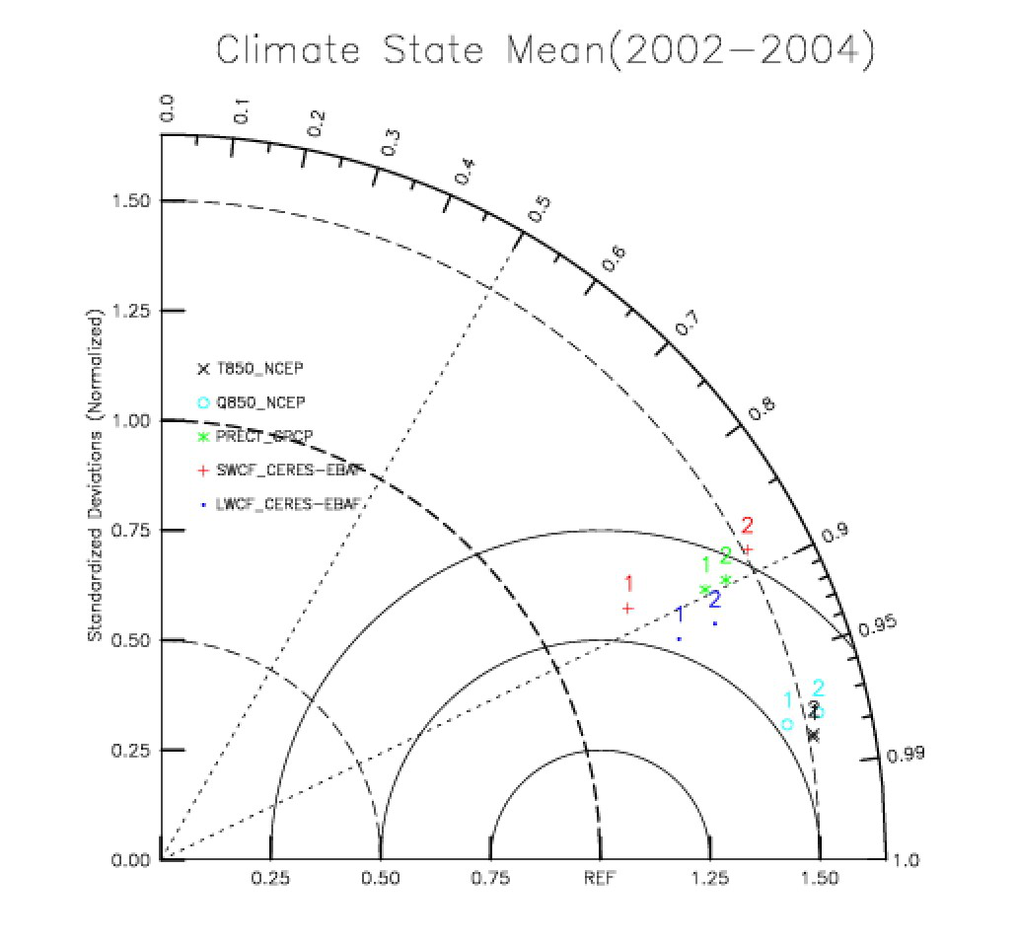
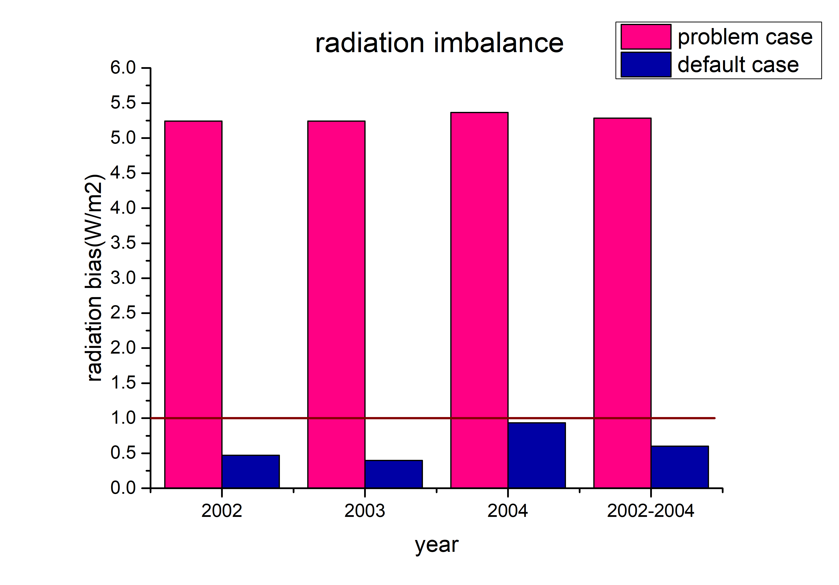
1.4 CAM5自动参数优化中存在物理约束的问题
自动参数优化方法得到的最优参数可能导致气候模式不满足一些基本的物理约束

Slide 8
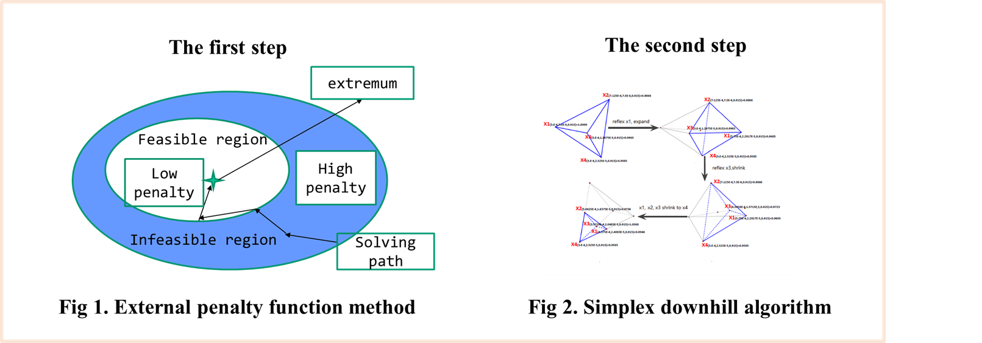
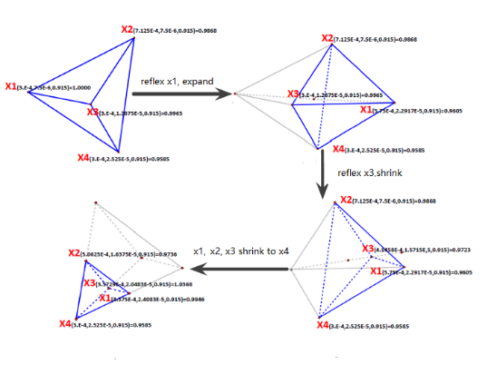
1.4 有约束优化算法的效率和性能
 | DEF | OPT
synthesized metrics | 1 | 0.949679
ABS(FSNT-FLNT) | 0.6006 | 0.4766
extremum
Feasible region
Low penalty
High penalty
Infeasible region
Solving path
Fig 1. External penalty function method diagramre
Fig 2. Simplex downhill
algorithm diagram

Slide 9
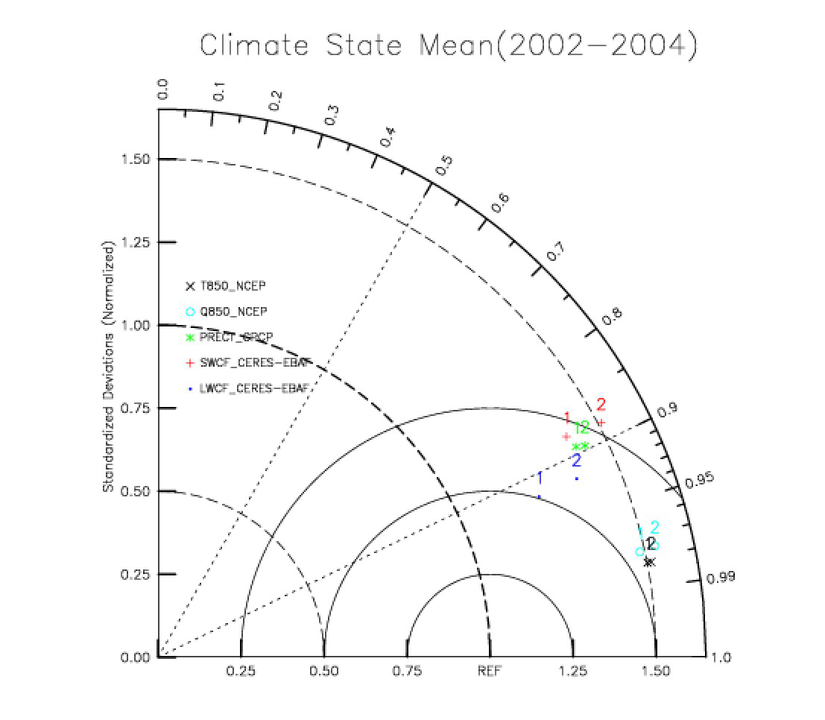
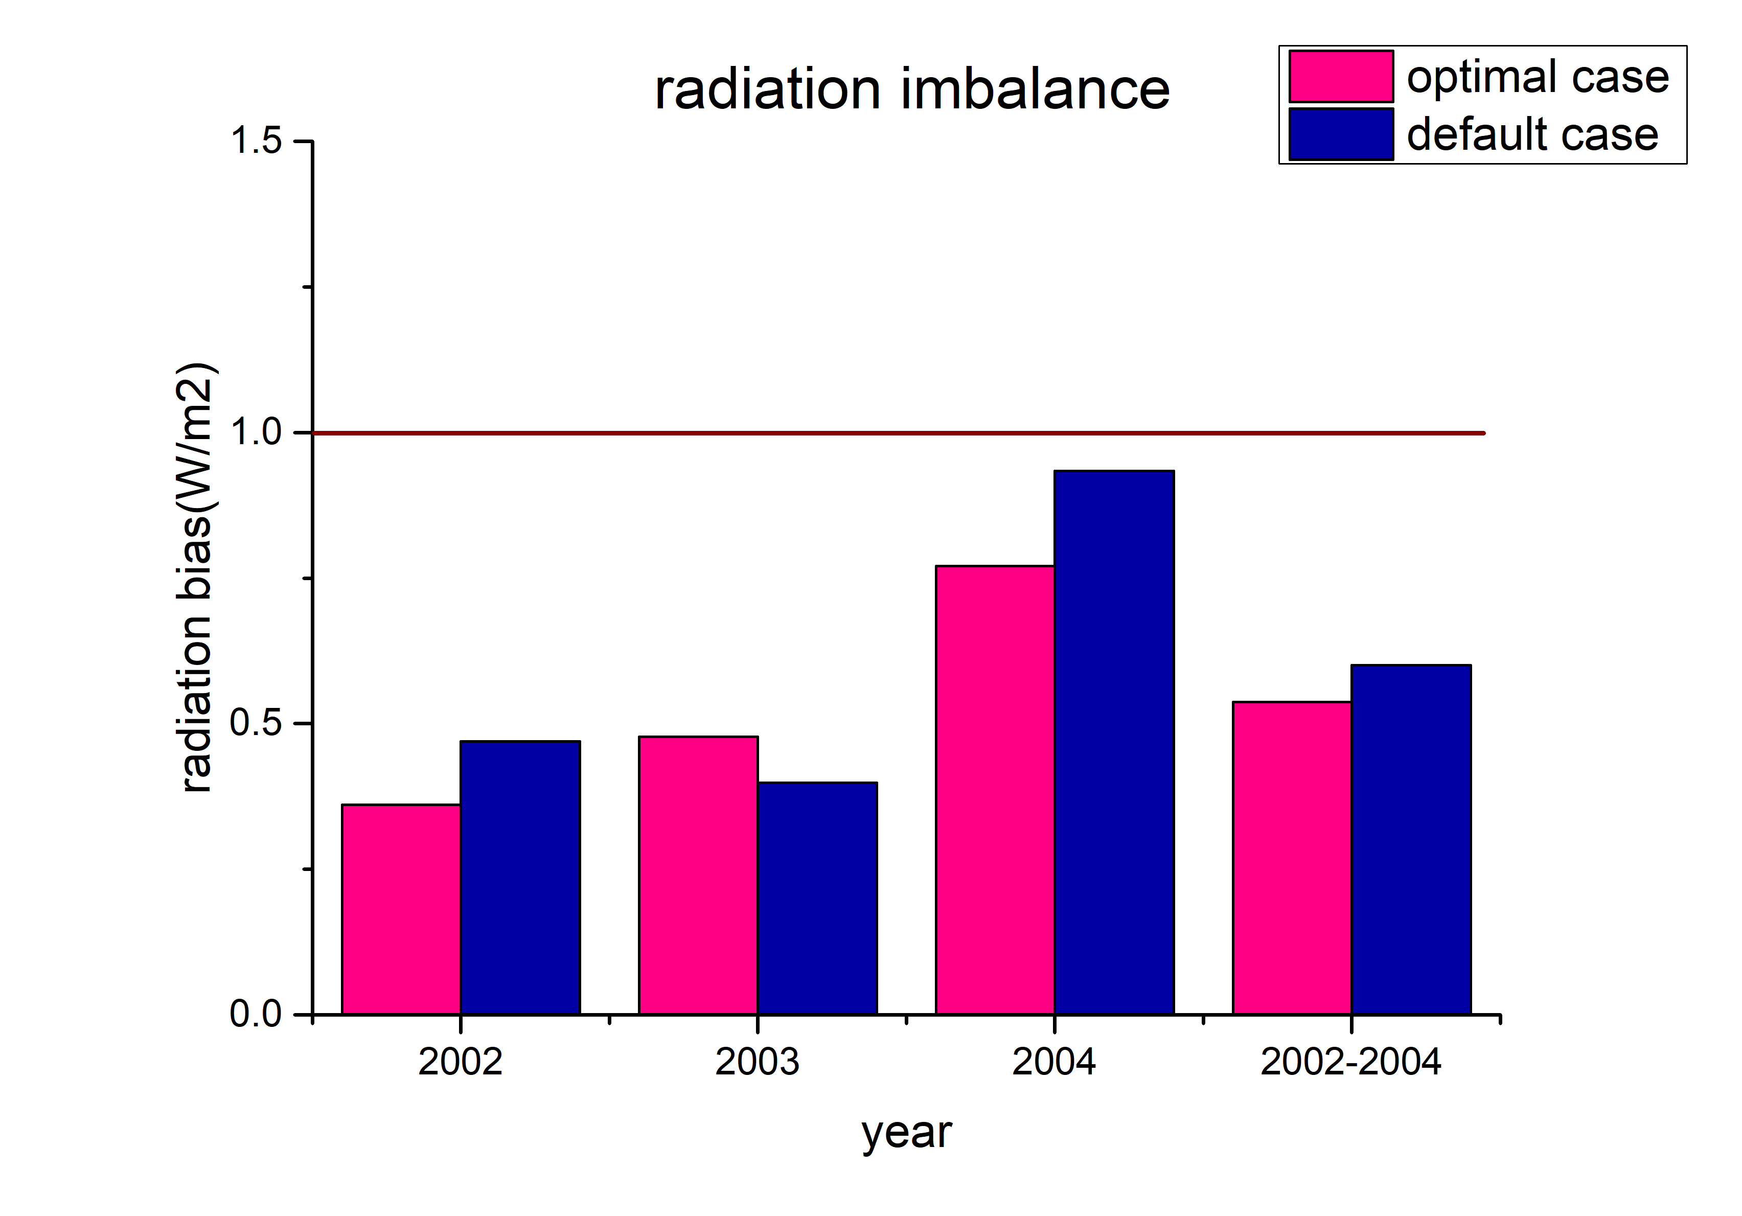
1.4有辐射平衡约束的自动参数优化结果

Slide 10
目录
面向地球系统模式的自动参数优化技术
针对BCC气候模式的初值集合方法设计
强化学习动态参数优化技术
基于机器学习的ENSO预测修正技术

Slide 11
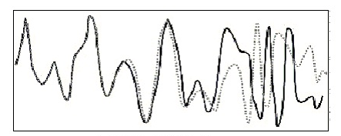
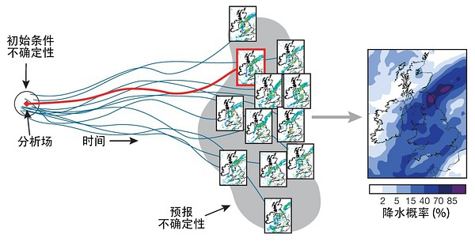
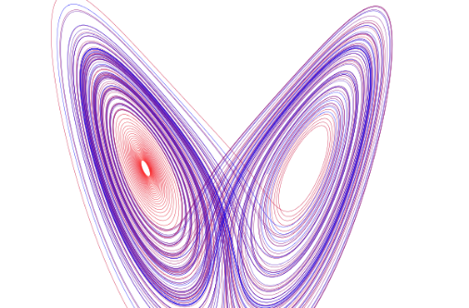
2.1 初值不确定性与集合预报
模拟状态
模拟时间
初值中微小的不确定性在气候系统模式中经过非线性叠加，会产生巨大的误差
Edward N. Lorenz et al., 1963
Peter Bauer，2015
蝴蝶效应

Slide 12
2.2 初值不确定性方法研究现状
方法 | 原理 | 优点 | 缺点 | 应用
滞后平均法LAF | 利用滞后的不同时间初值作为模式预报，同一时段的预报结果加起来进行平均 | 充分利用历史观测的信息 | 发散程度太小 | 中国，日本
奇异向量法SVs | 利用数值天气预报中同化技术中的切线性和伴随模式，通过计算线性切模式的奇异值和奇异向量，利用最大奇异值对应的奇异向量即为增长最快的扰动原理，获得一系列的扰动初值。 | 理论原理较为清楚，容易获得增长最快的扰动，且扰动场在模式中的演变方向尽可能大的发散 | 实现复杂，计算量要求很大 | 欧洲中心
增长模繁殖法BGM | 客观分析场上叠加随机扰动，进行预报，将控制预报减去扰动预报的差值调整后，作为下一次计算的扰动量，如此循环反复使用，最终形成初始场 | 容易捕获分析误差，扰动结构与模式大气结果相协调 | 相对Svs方法发散程度较小 | 美国，日本，南非，加拿大
Notes:
增长模繁殖法主要是利用不断的繁殖循环找到使扰动场发散最大的扰动

Slide 13
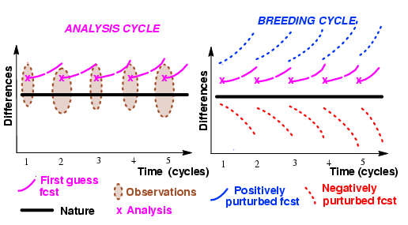
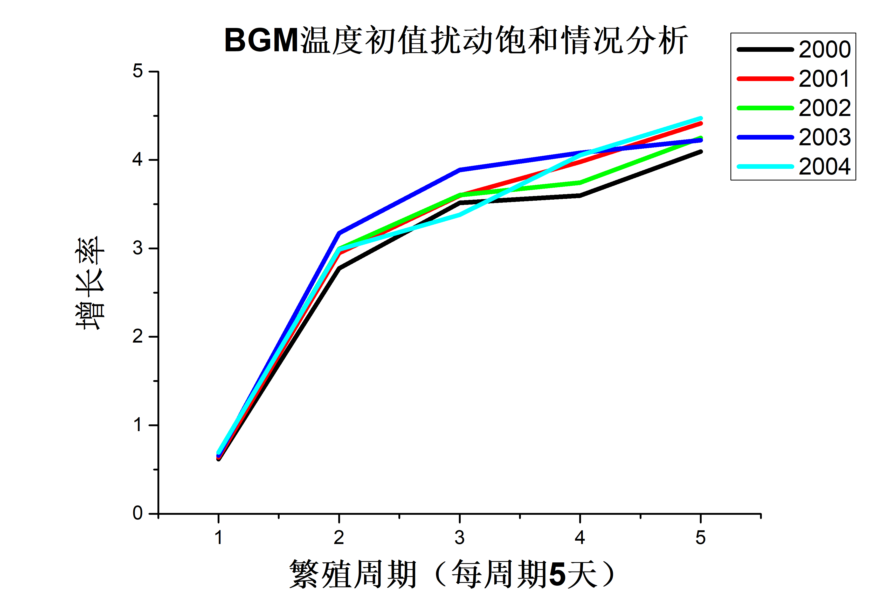
2.3 基于季节尺度预测系统的BGM方法设计
扰动要素: U,V，T，Q
初始小扰动的引入（随机扰动，取
扰动要素大小的正负1%）
5天周期繁殖循环
准饱和繁殖时段（20天）
降尺度分析 （rescaling）
其中： 是初始模均方根大小, 是输出模的均方根大小

Slide 14
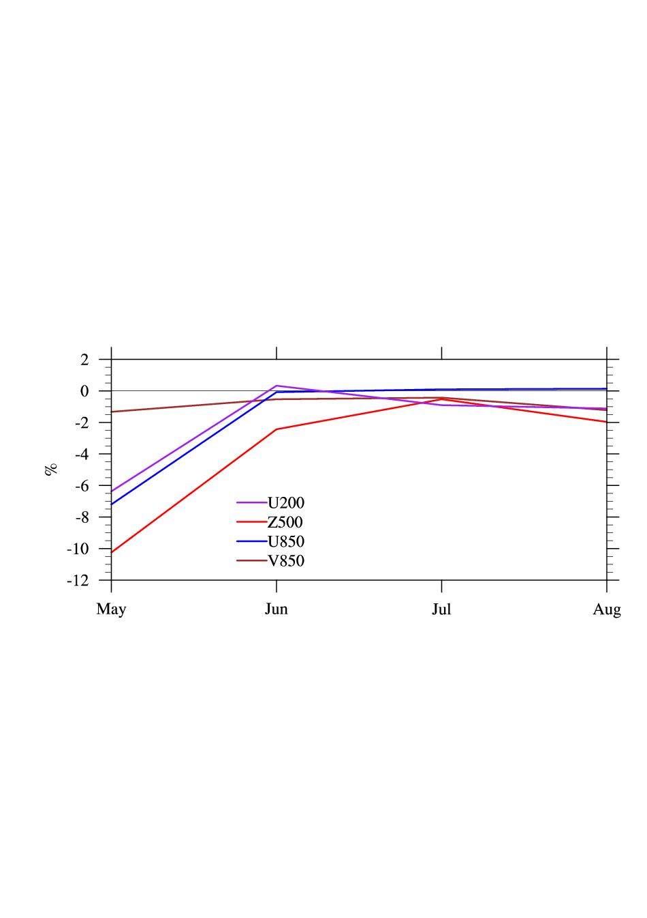
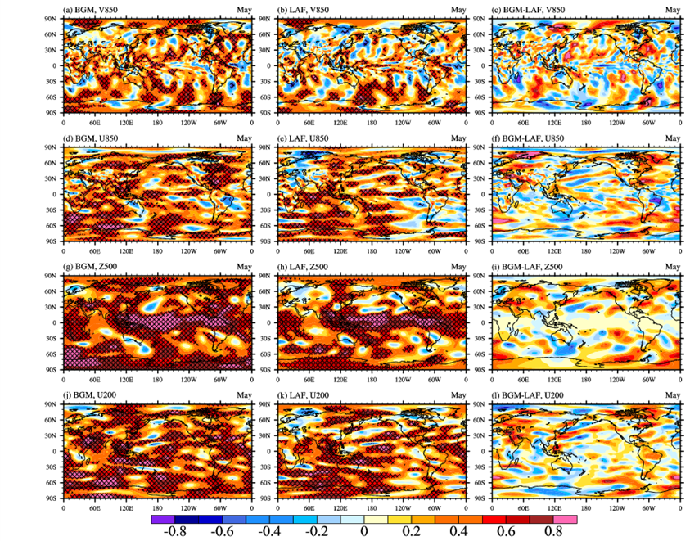
2.4 新设计的BGM方法和LAF方法在BCC气候预测系统中的比较
Change (%) of RMSE averaged over the globe predicted by BGM and LAF.
Temporal Correlation Coefficients (TCCs) between the BGM and LAF

Slide 15
目录
面向地球系统模式的自动参数优化技术
针对BCC气候模式的初值集合方法设计
强化学习动态参数优化技术
基于机器学习的ENSO预测修正技术

Slide 16
3.1 基于强化学习的实时参数优化方案
思考：用历史实验寻找出来的最优参数对未来时间段的预测是否一定合适？
动态参数调整
上一时间段的U200,V850,PRECT,Q850,T850
上一天同一时间段的U200,V850,PRECT,Q850,T850
等
a1_c0_lnd
a2_c0_ocn
a3_ai
a3_tau
初始化调整比例
更新调整比例
更新调整比例
第一段时间
第二段时间
第三段时间
探索能不能通过过去一段时间的输出结果对未来的不确定参数选择做出指导

Slide 17
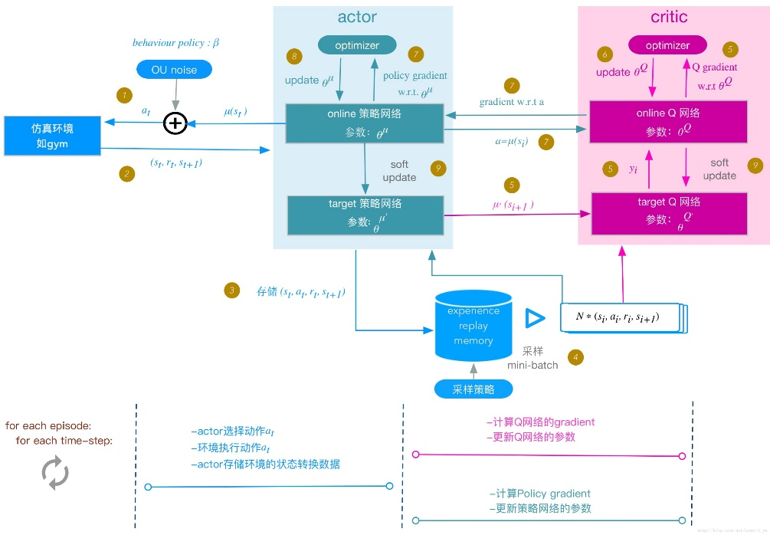
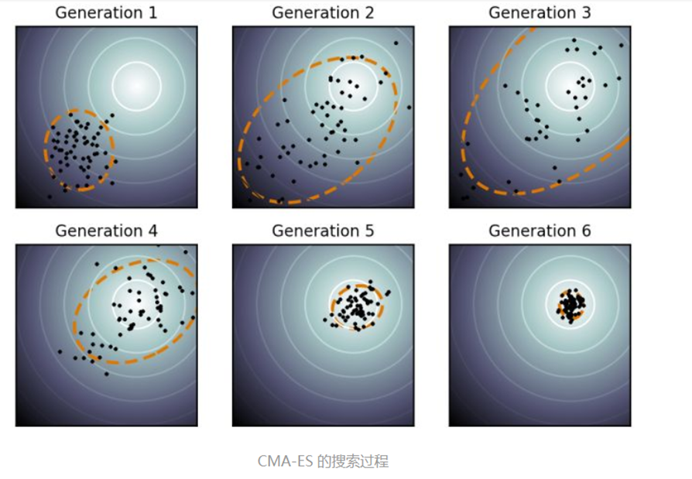
3.2 两种典型的强化学习算法
Deep Deterministic Policy Gradient(DDPG)
基于CMA-ES进化策略的强化学习(ES_RL)
1.构建observation到action的映射模型
（1）线性模型
（2）神经网络模型
2.用进化算法优化映射模型的参数
1.构建生成action的Actor网络，评判action是否合适的critic网络
2. 由Actor网络产生action,由critic网络指导Actor网络将来生成
action的方向
3.学习Actor网络和Critic网络的参数，直至模型稳定

Slide 18
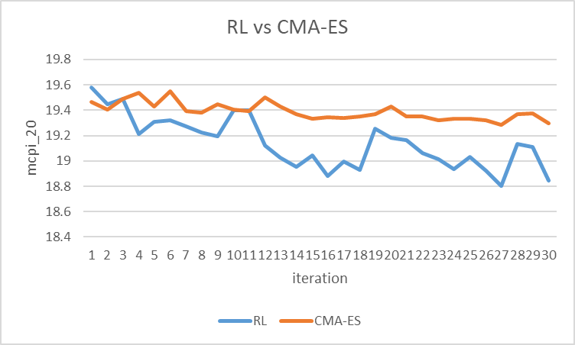
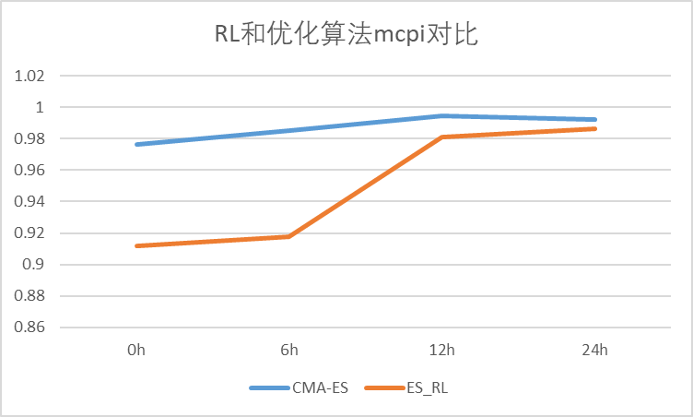
3.3 强化学习与优化算法对比
在训练中ES_RL 20代最好的结果是18.80 CMA-ES是19.29
测试试验0-6h平均RMSE
 | cmaes | RL
U200 | 0.8381758 | 0.8364836 | 0.2%
V850 | 0.1580657 | 0.1564264 | 1%
PRECT | 0.000126466 | 0.000115171 | 9%
Q850 | 0.000474374 | 0.000442885 | 7%
T850 | 0.7329901 | 0.7403756 | -1%
测试试验第一天分时段的mcpi

Slide 19
目录
面向地球系统模式的自动参数优化技术
针对BCC气候模式的初值集合方法设计
强化学习动态参数优化技术
基于机器学习的ENSO预测修正技术

Slide 20
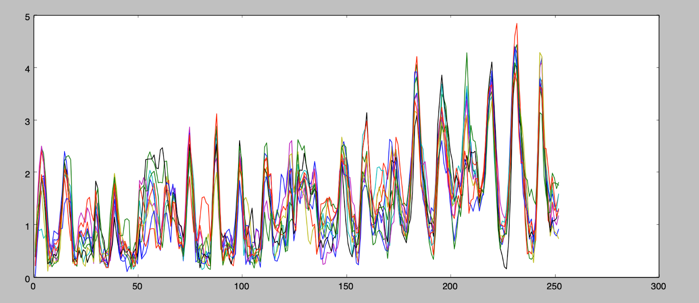
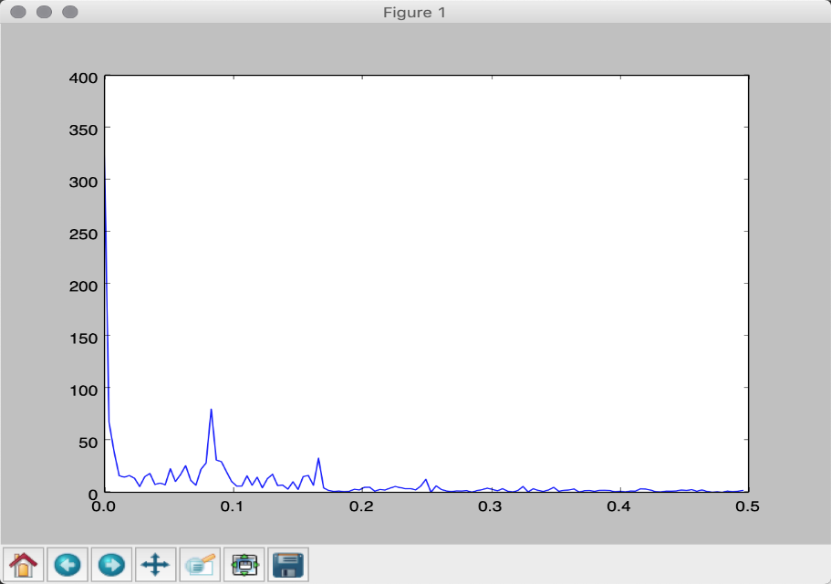
4.1 ENSO预测的问题及规律
10member 月份-标准差
Member1 傅里叶变化 频率-峰值
模式模拟出的的SST有一定的偏差，且偏差存在一定的规律性

Slide 21
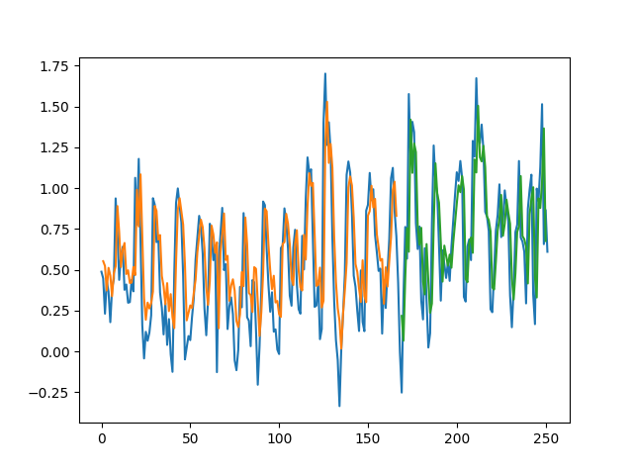
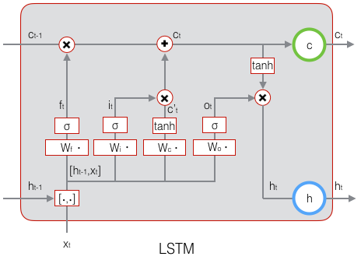
4.2 LSTM模型对SST第一个月偏差的预测情况
40层隐含层 look_back =1 Train Score: 0.28 RMSE Test Score: 0.31 RMSE

Slide 22
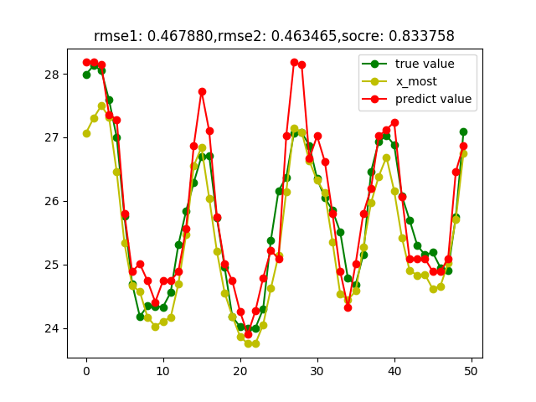
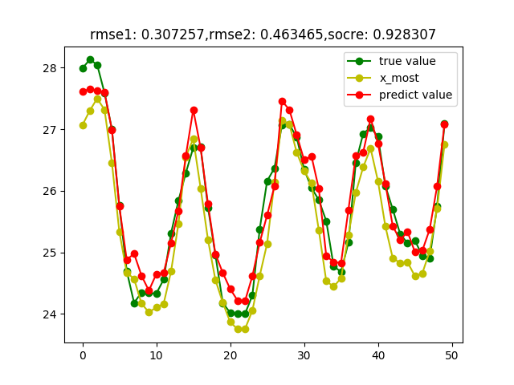
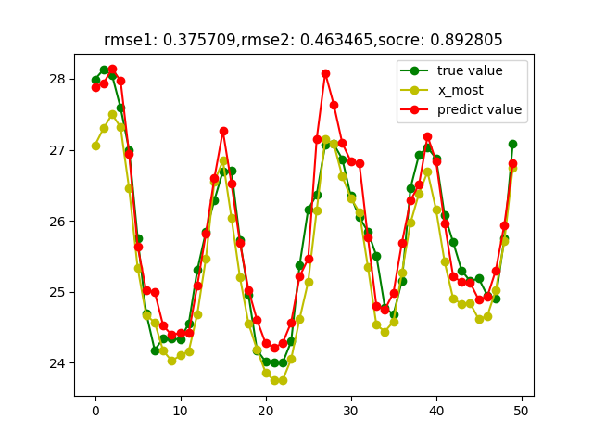
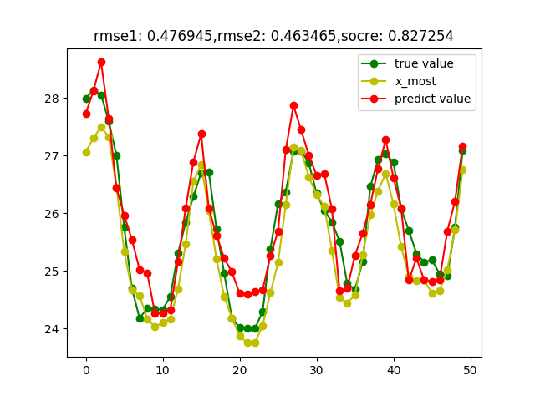
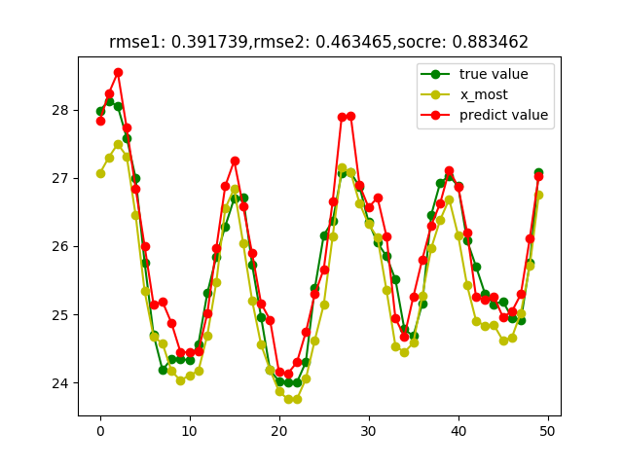
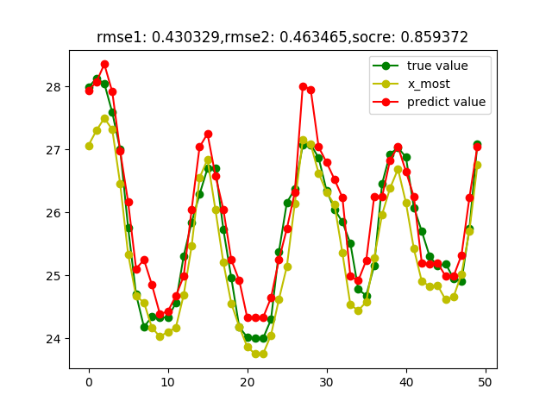
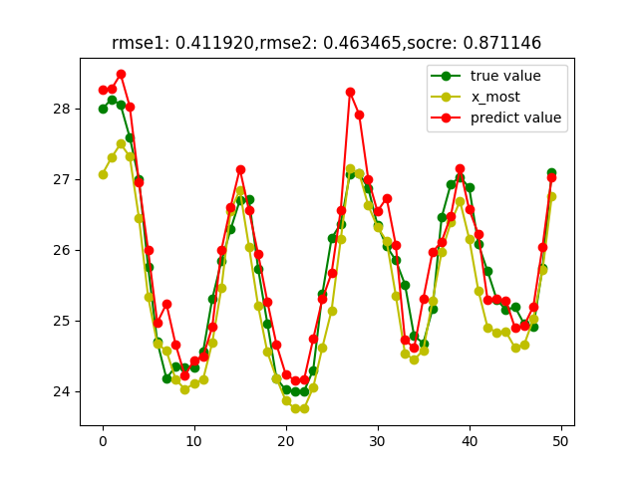

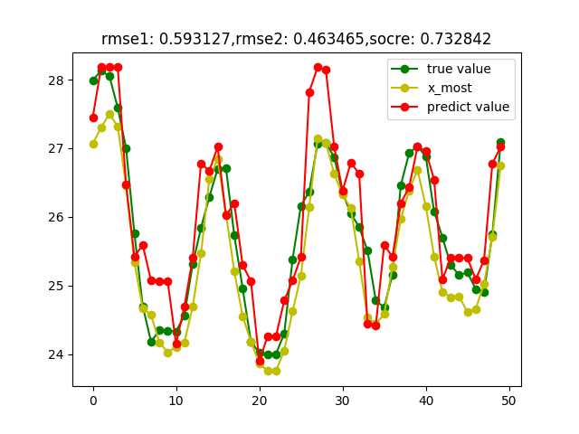
4.3 回归方法
修正情况
DecisionTreeRegressor
LinearRegression
SVR
KNeighborsRegressor
RandomForestRegressor
AdaBoostRegressor
GradientBoostingRegressor
BaggingRegressor
ExtraTreeRegressor

Slide 23
Thank you very much
吴利

